Slide 1
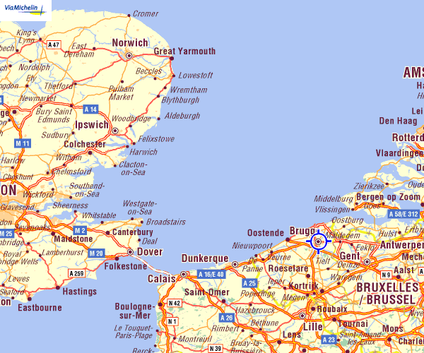
Scheveningen
Bruges
Zeebruges
Londres

Slide 3
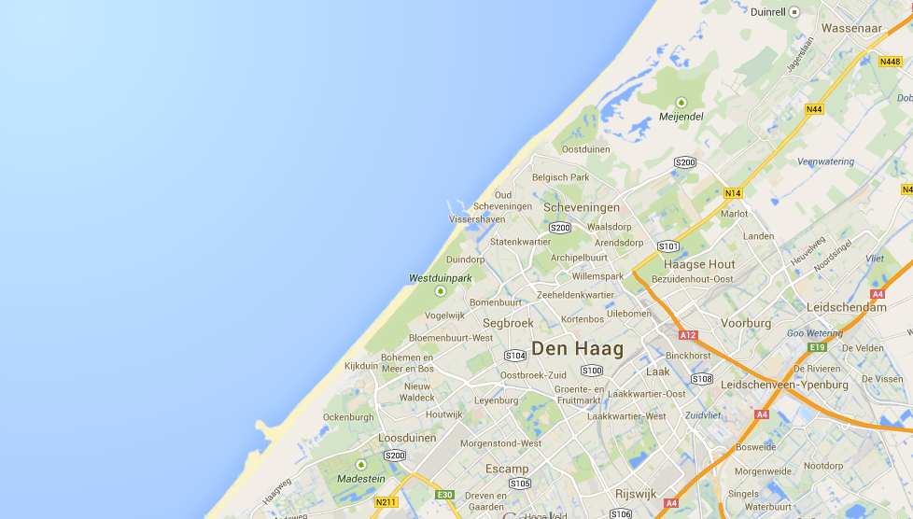

Slide 4
Scheveningen

Slide 5
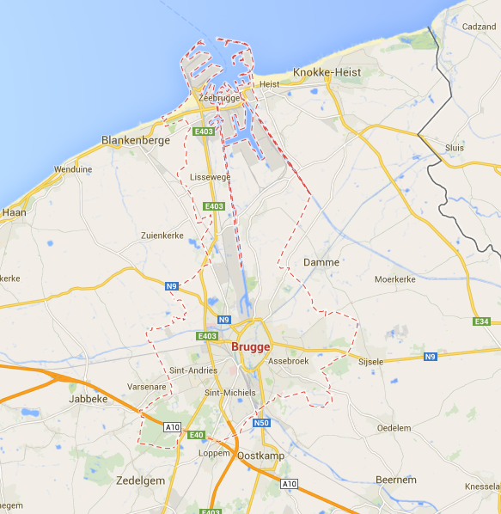

Slide 6
Zeebruges

Slide 7
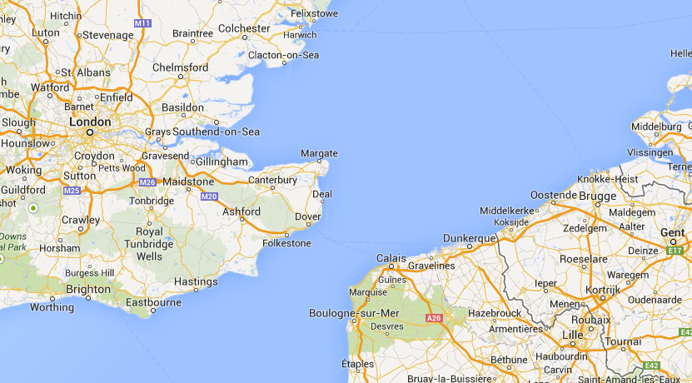

Slide 8
Scheveningen
Zeebruges
LOND

Slide 9
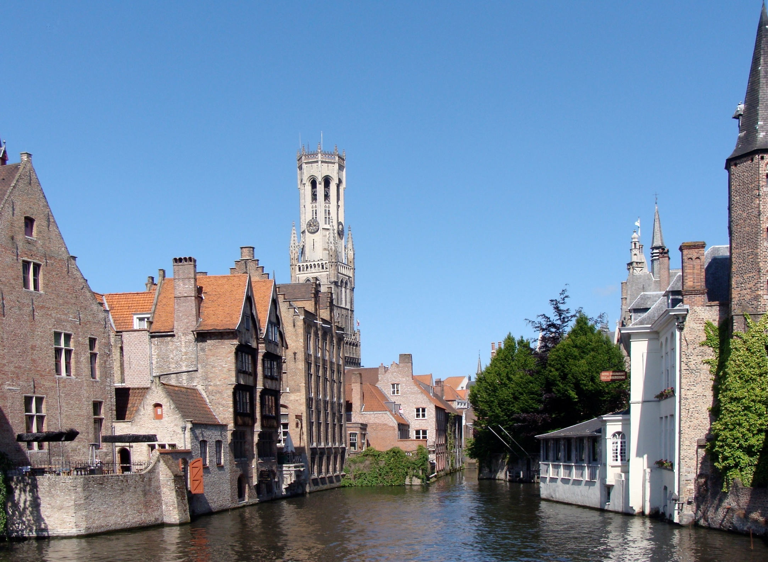

Slide 10
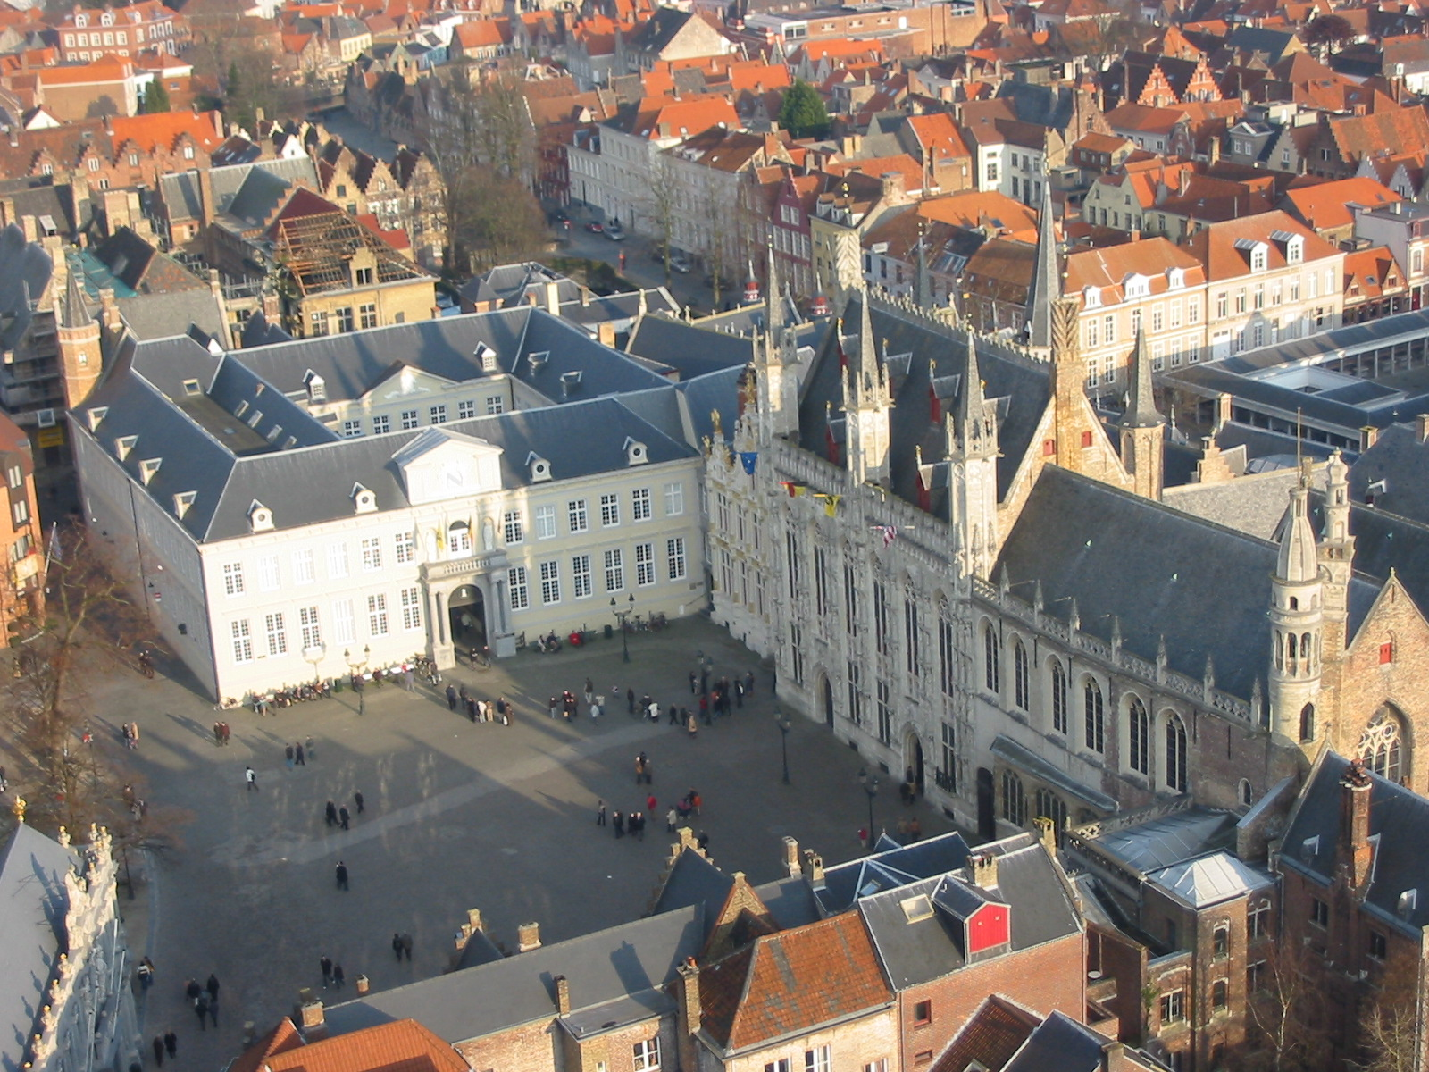

Slide 11
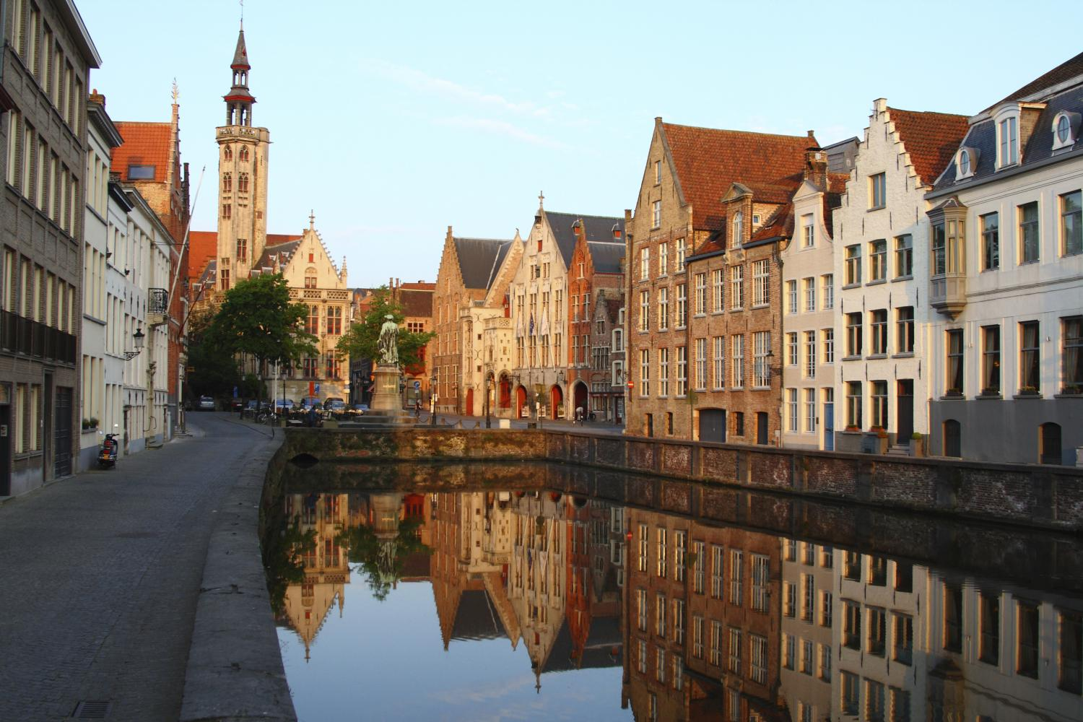

Slide 12
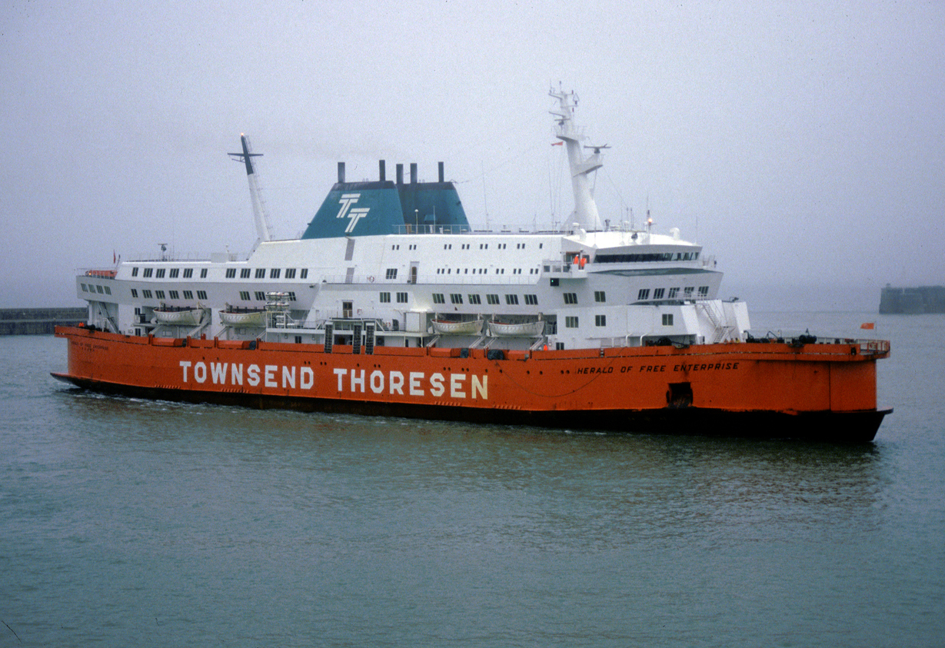

Slide 13
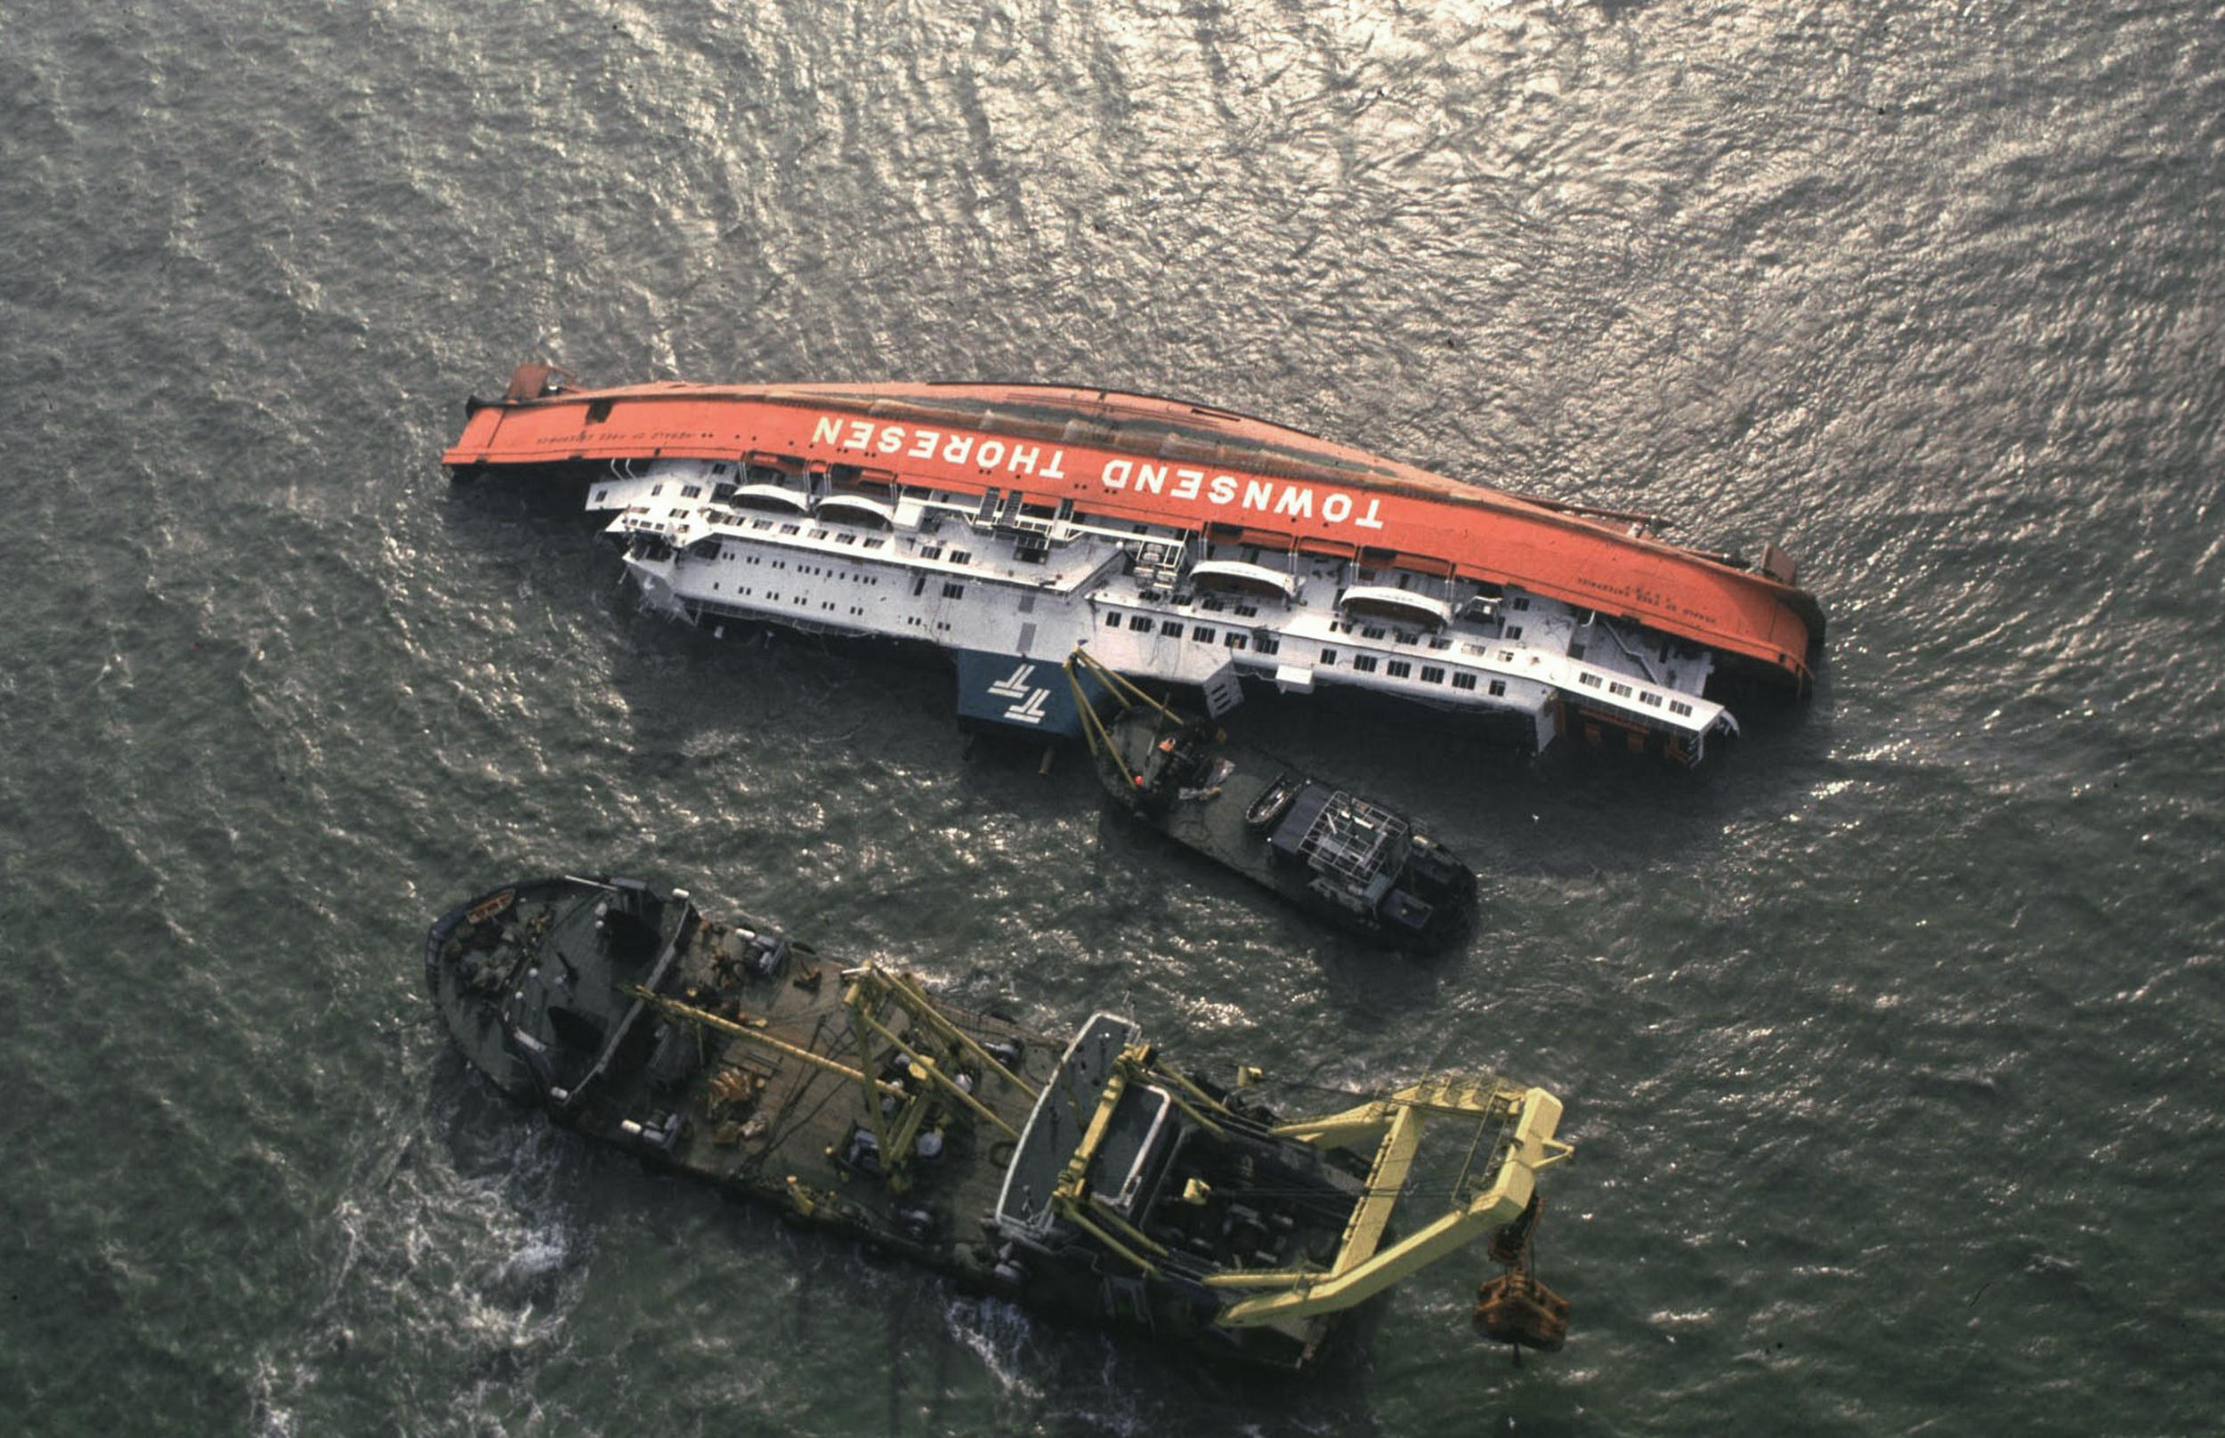

Slide 14
Herald of Free Entreprise

